Slide 1
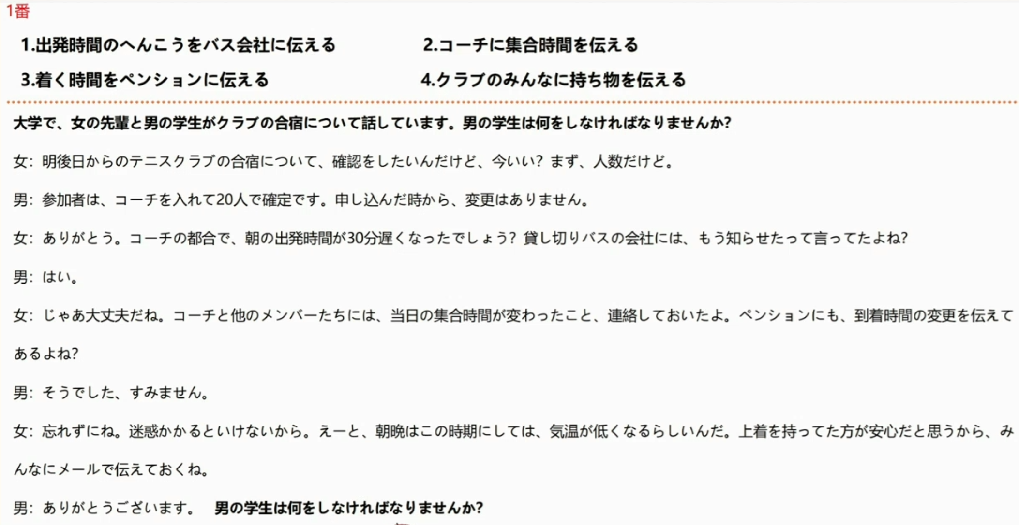
しゅっぱつ
しゅうごう
つた
pension
club
がっしゅく
あさって
がっしゅく
かくにん
にんずう
さんかしゃ
かくてい
もうしこん
へんこう
つごう
かしきり
member
とうじつ
しゅうごう
れんらく
とうちゃく
へんこう
めいわく
あさばん
じき
きおん
ひ
うわぎ
ほう

Slide 2
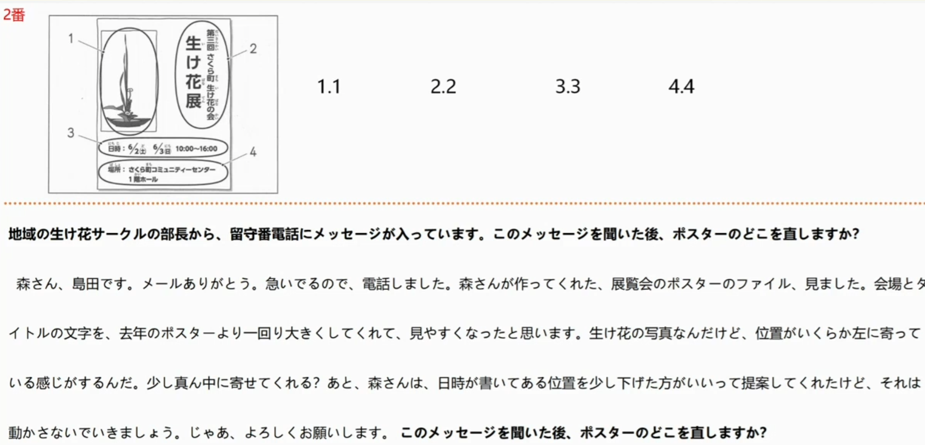
ちいき
いけばな
るす
てんらんかい
文件
かいじょう
标题
もじ
ひとまわり
いち
ひだり
よ
少许
まんなか
にちじ
さ
ていあん
うご

Slide 3
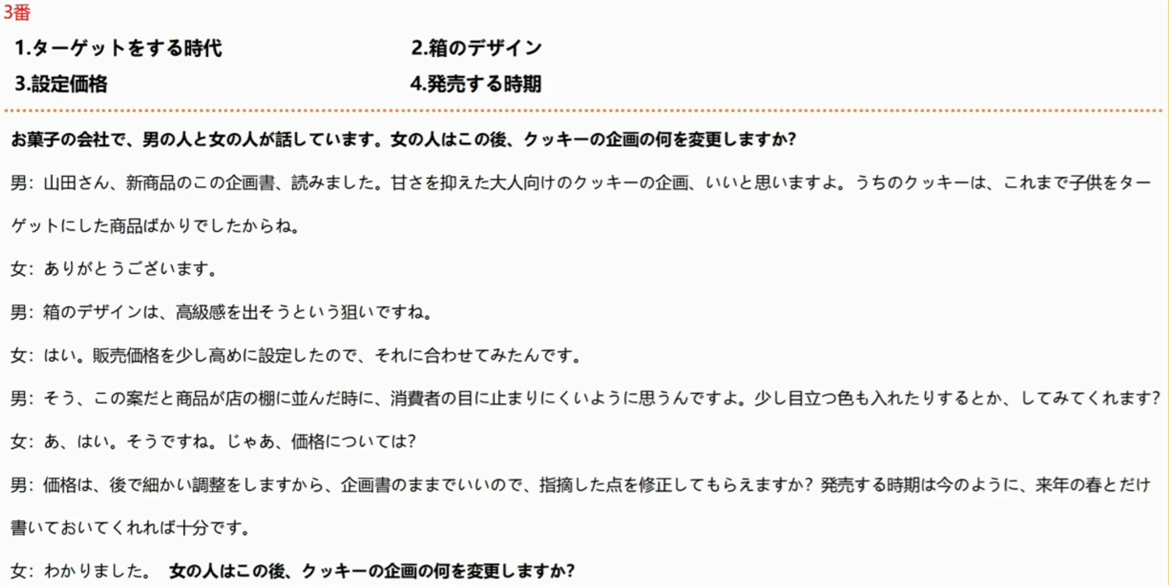
へんこう
きかくしょ
おさ
おとな
はこ
こうきゅうかん
だ
ねら
はんばい
せってい
みせのたな
と
めだつ
しょうひしゃ
ちょうせい
してき
しゅうせい
じゅうぶん

Slide 4
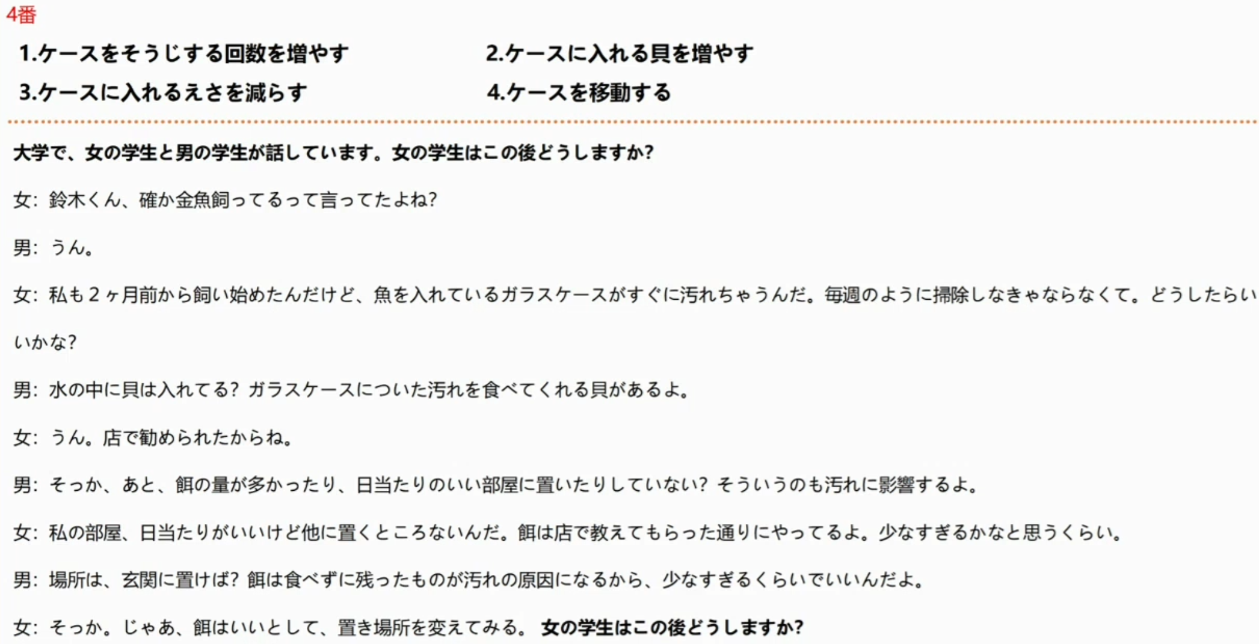
か
たしか
きんぎょ
にか
よご
みず
かい
よご
えさ
ひあ
よご
りょう
えさ
とお
えいきょう
げんかん
すく
すく

Slide 5
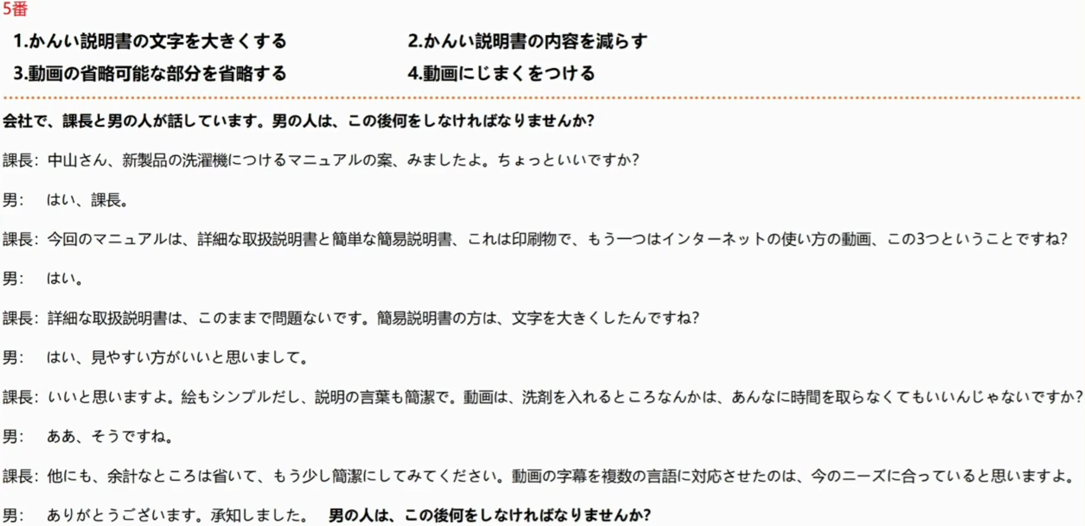
なかやま
せんたくき
しんせいひん
しょうさい
せつめいしょ
かんい
いんさつぶつ
つかいかた
とりあつかい
かんたん
もんだい
もじ
え
かんけつ
せんざい
どうが
よけい
はぶ
じまく
げんご
ふくすう
たいおう

Slide 6
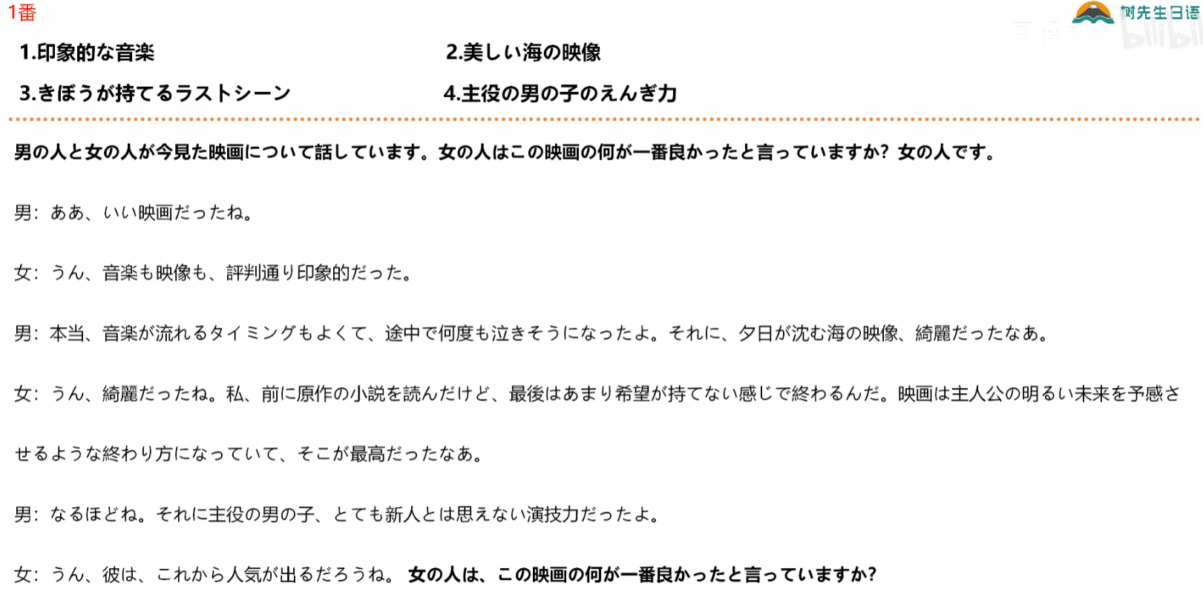
おんがく
えいぞう
なが
な
ゆうひ
げんさく
しゅじんこう
みらい
しょうせつ
あかるい
よかん
えんぎりょく
しゅやく

Slide 7
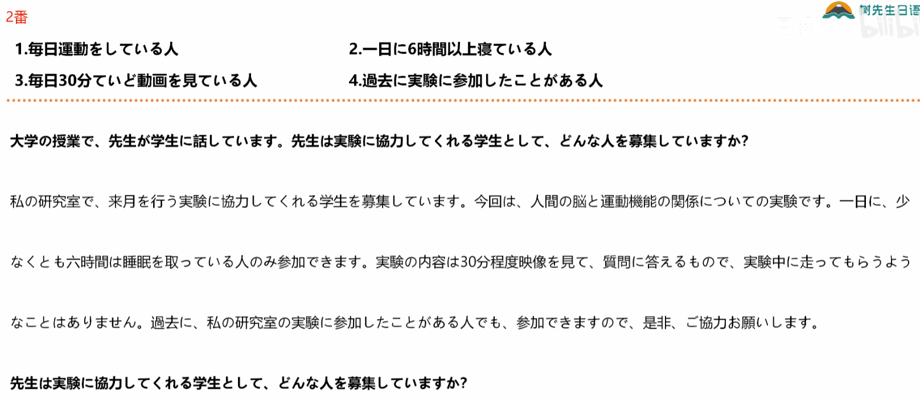
じっけん
にんげん
うんどう
かんけい
きょうりょく
のう
きのう
ていど
しつもん
じっけん
はし
えいぞう
かこ
けんきゅうしつ
きょうりょく

Slide 8
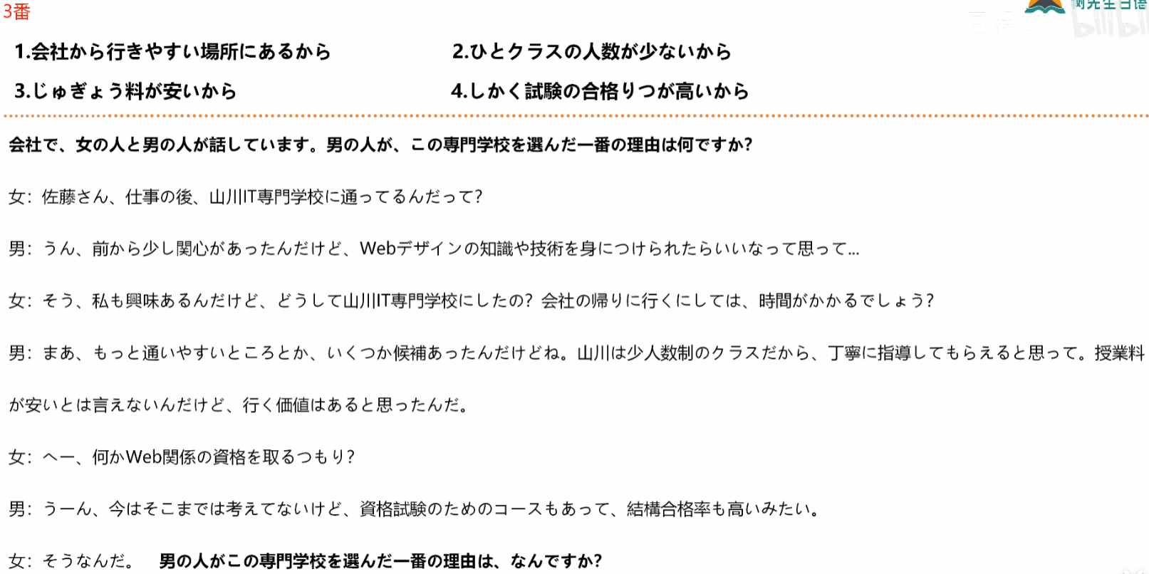
せんもん
ちしき
きょうみ
しょうにんずうせい
ていねい
じゅぎょうりょう
こうほ
かち
しどう
かんけい
しかく
ごうかくりつ
しかく

Slide 9
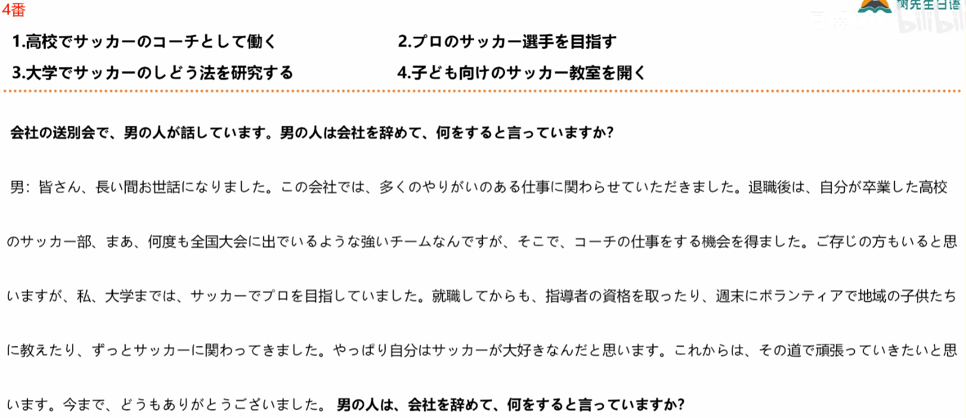
そうべつかい
おおく
ご
そつぎょう
ながい
あいだ
ぜんこく
きかい
え
しゅうしょく
しかく
めざ

Slide 10
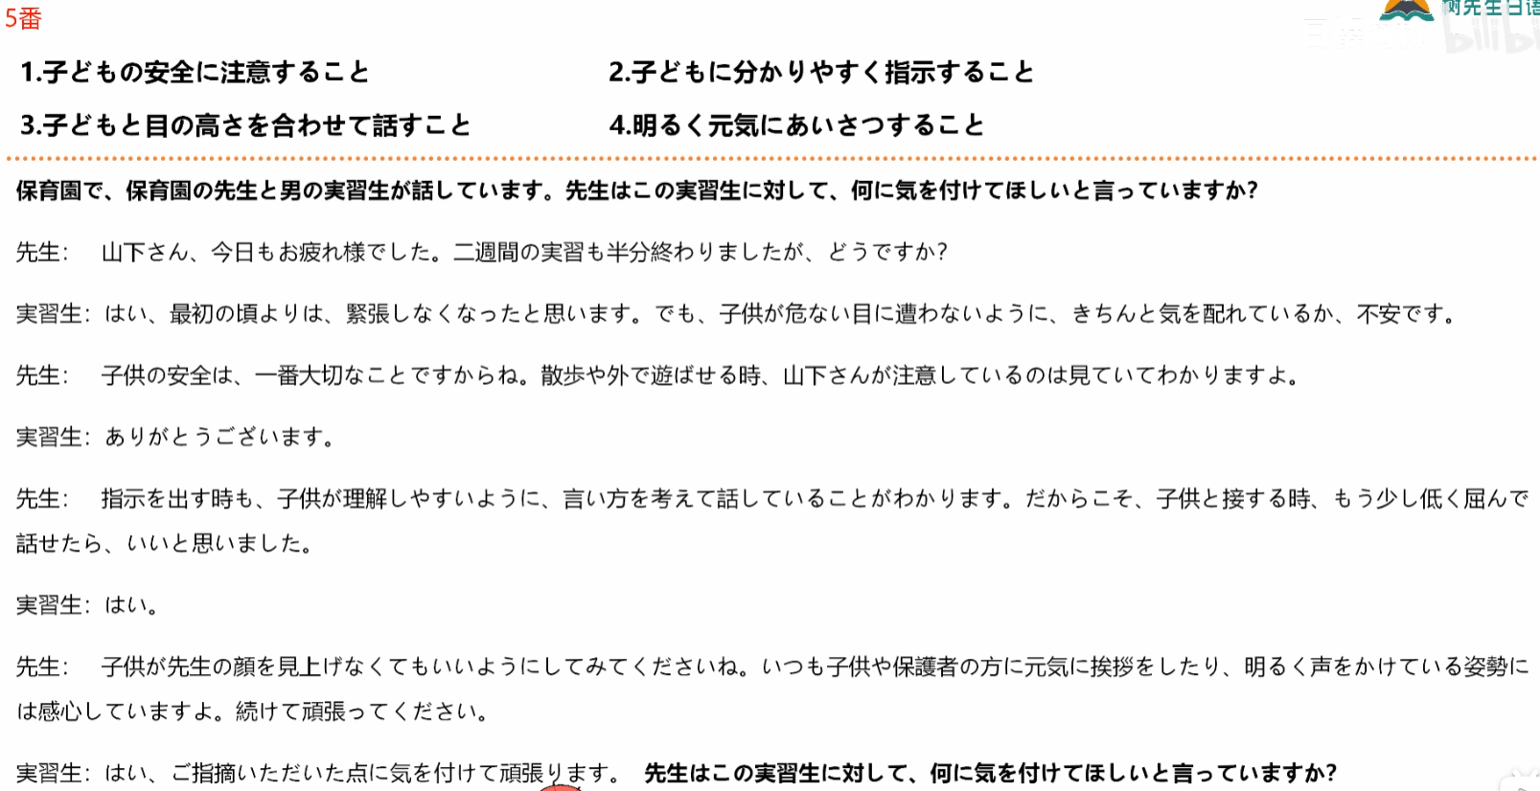
ほいくえん
じっしゅうせい
じっしゅうせい
じっしゅう
きんちょう
こども
あわ
あぶ
そと
たいせつ
あんぜん
しじ
いいかた
せっする
りかい
ひくく
かがんで
あかる
しせい
ほごしゃ
してき

Slide 11
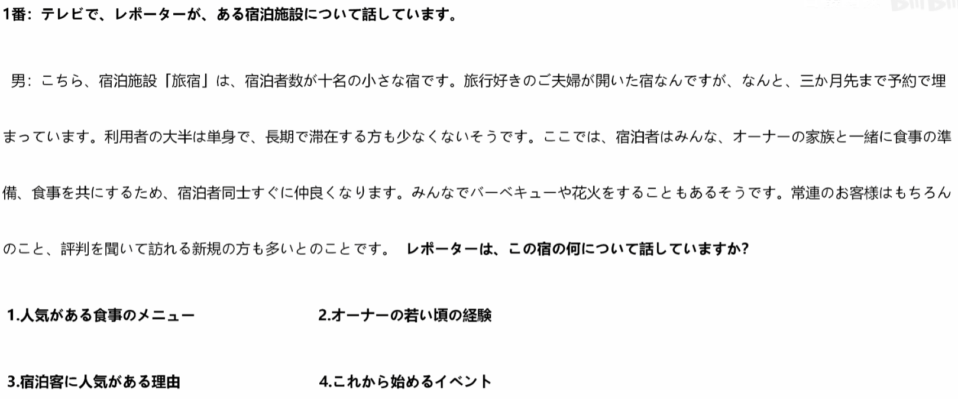
しゅくはく
しせつ
しゅくはく
しゃ
ちい
やど
ふうふ
やど
う
たびやど
すう
たんしん
たいざい
ちょうき
とも
しゃどうし
はなび
じょうれん
なかよく
おとず
しんき
わか

Slide 12
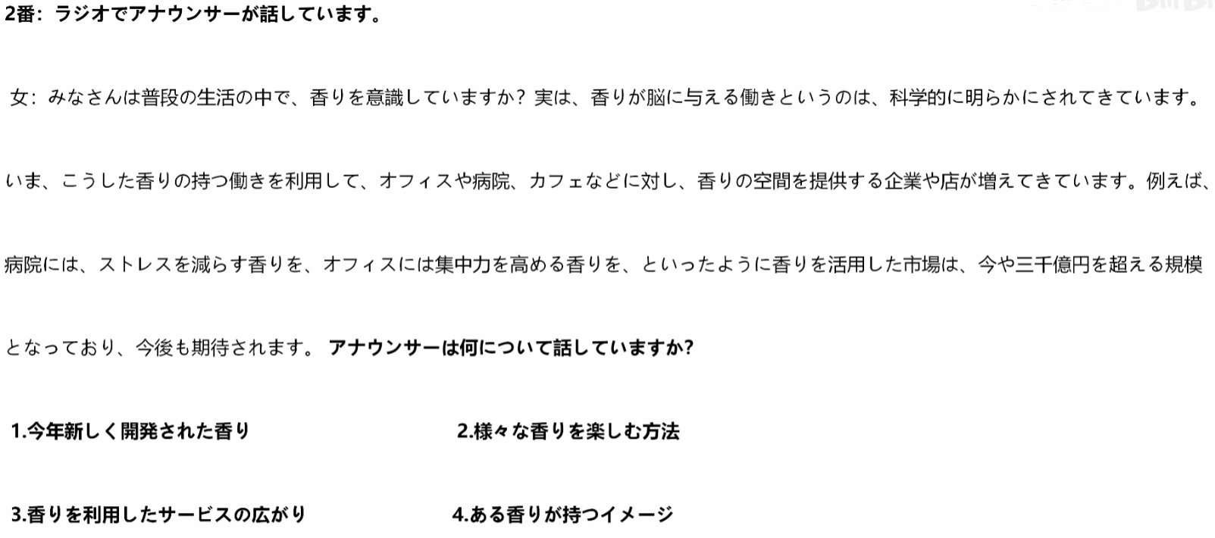
せいかつ
のう
かがくてきに
あきら
たいし
くうかん
ていきょう
しゅうちゅうりょく
かつよう
さんぜんおく
きぼ
へ
しじょう
こ
こんご
きたい
かいはつ
ひろ

Slide 13
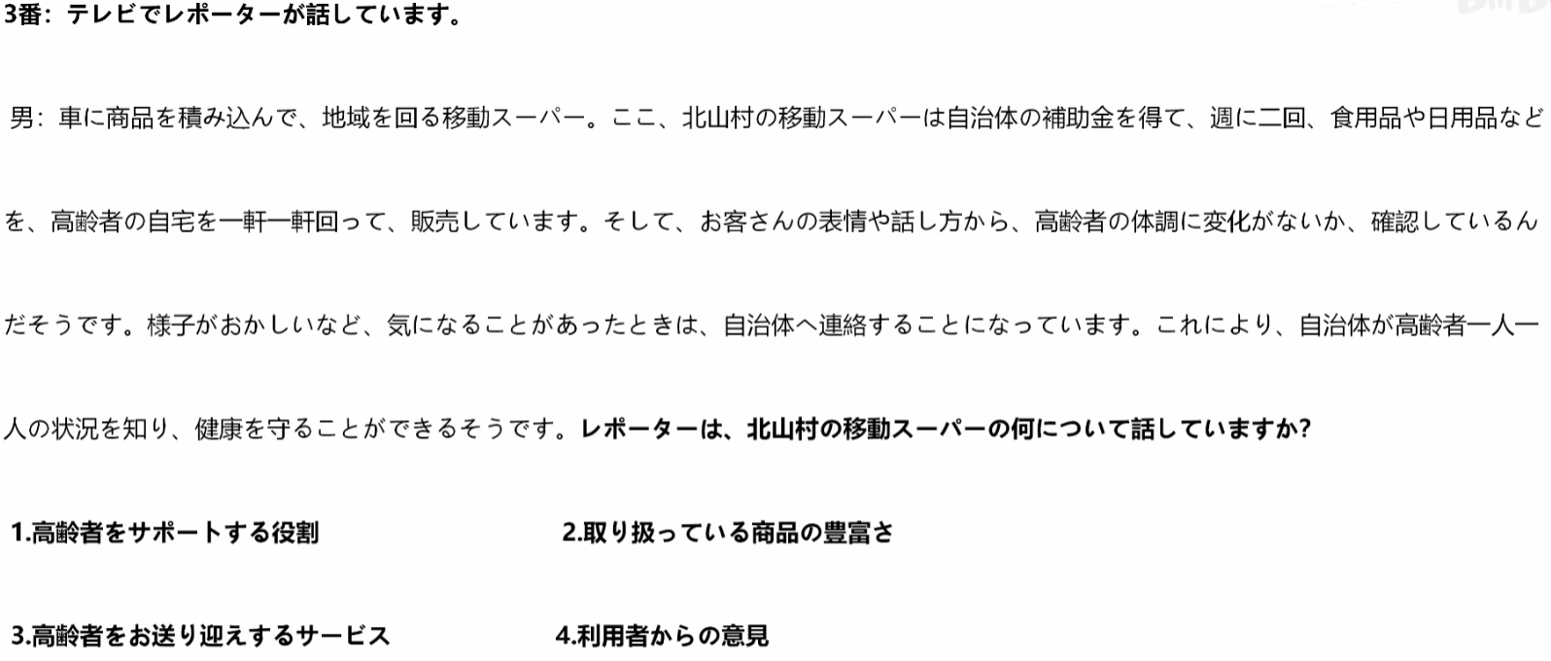
しょうひん
きたやまむら
しょくようひん
じちたい
つみこん
ほじょきん
にちようひん
ひょうじょう
いっけんいっけん
たいちょう
こうれいしゃ
じたく
へんか
ようす
じちたい
じょうきょう
けんこう
ほうふさ
やくわり
いけん

Slide 14
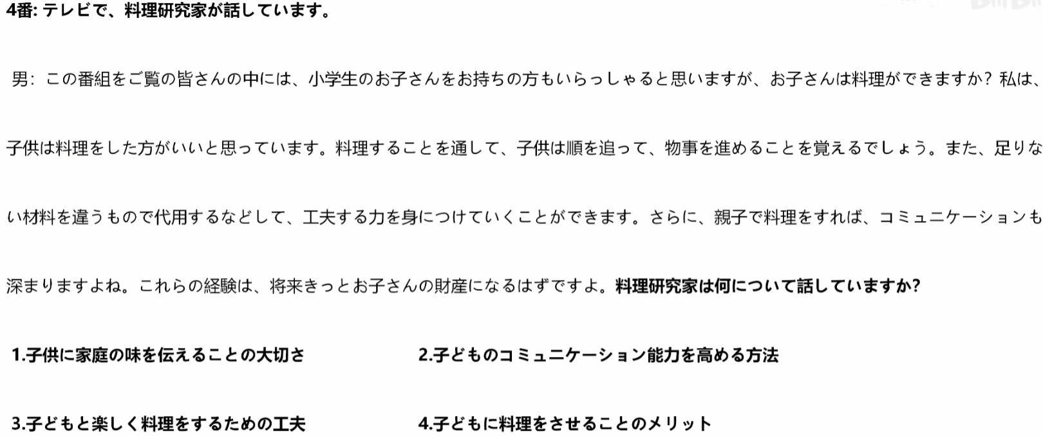
かた
とお
じゅん
ものごと
たり
お
だいよう
ちから
ふか
ざいさん
かてい
あじ

Slide 15
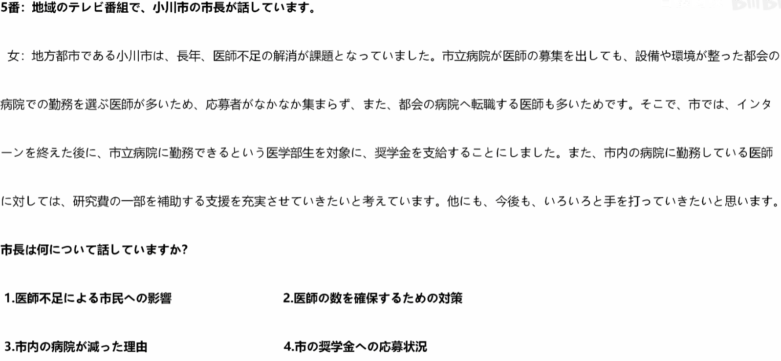
おがわし
ちほう
おがわし
ながねん
かんきょう
とかい
かいしょう
しりつ
としで
ぶそく
ととのった
かだい
とかい
てんしょく
いがくぶせい
しょうがくきん
たいしょう
しきゅう
ほじょ
う
けんきゅうひ
こんご
て
ぶそく
たいさく
かくほ
じょうきょう
おうぼ

Slide 16
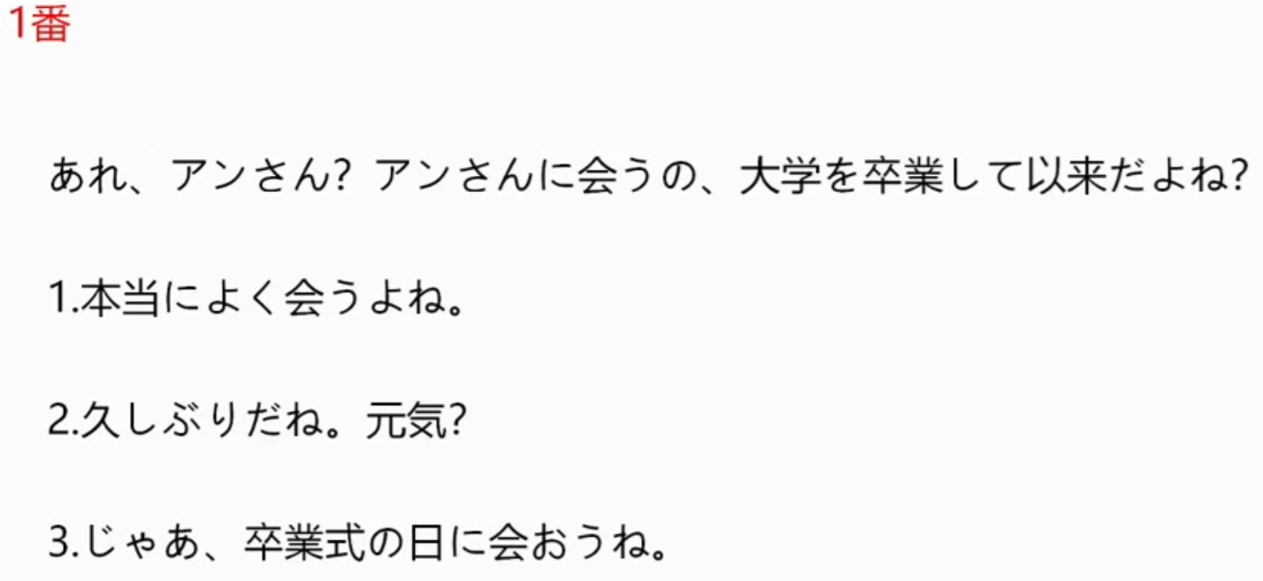
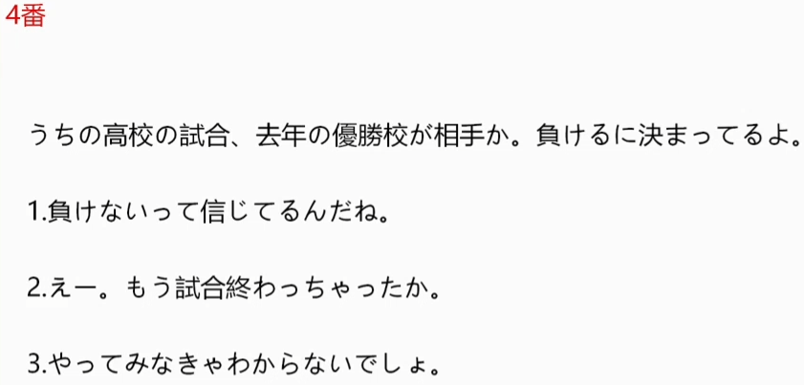
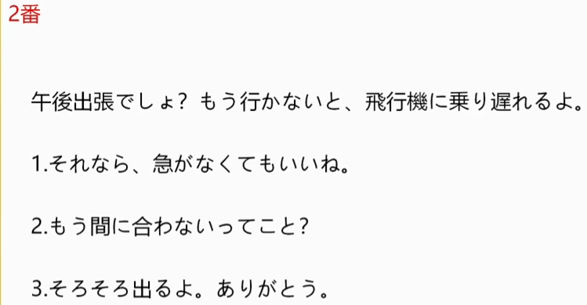
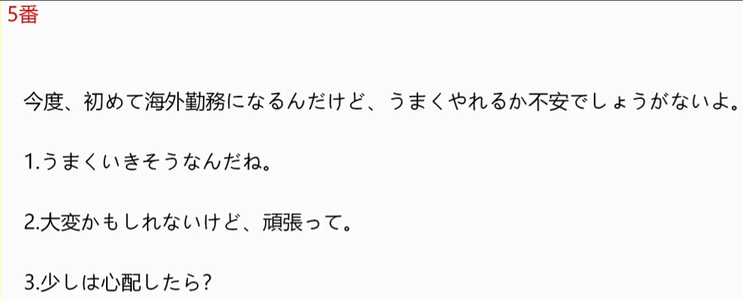
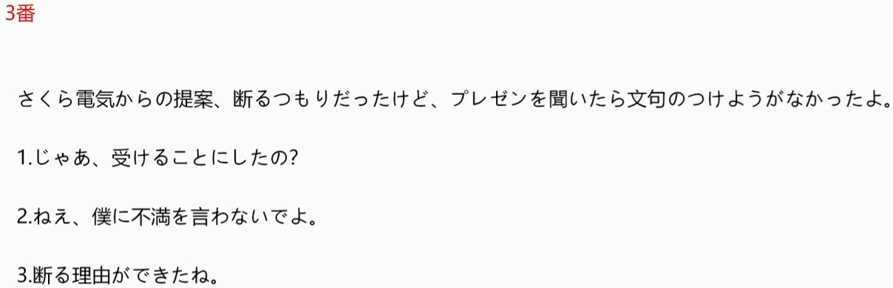
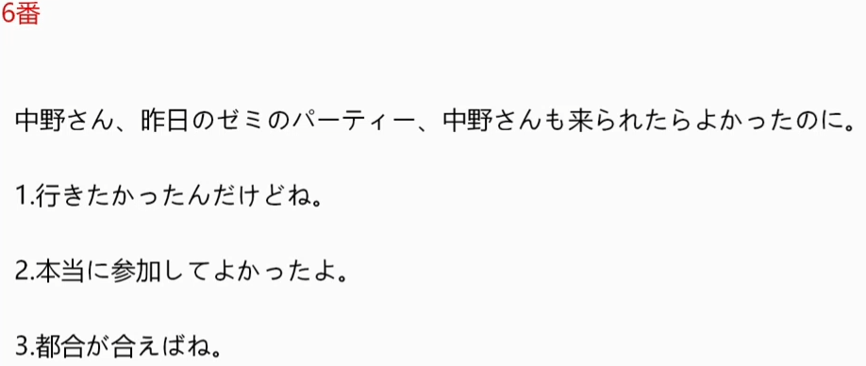
そつぎょう
ゆうしょう
ま
あいて
しゅっちょう
おく
かいがい
ふあん
きんむ
で
ことわ
もんく
う
ふまん
さんか
つごう

Slide 17
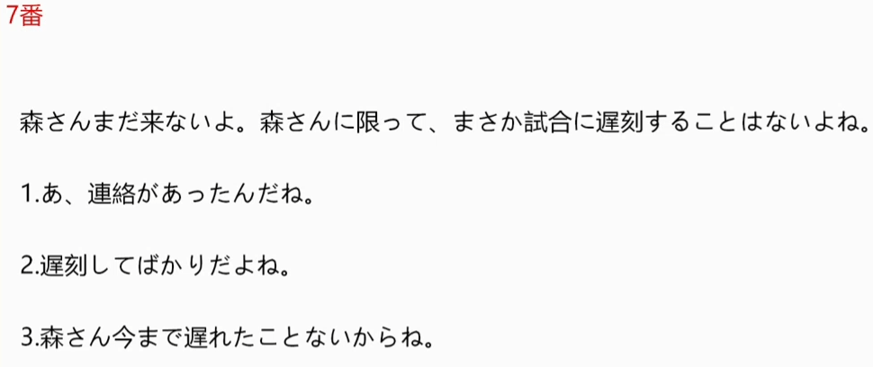
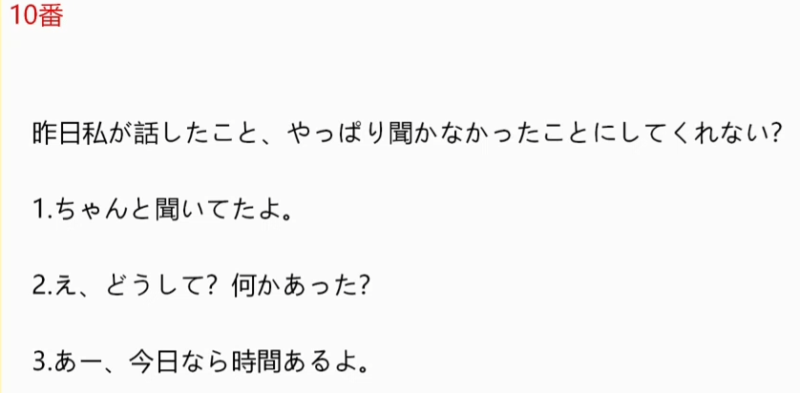
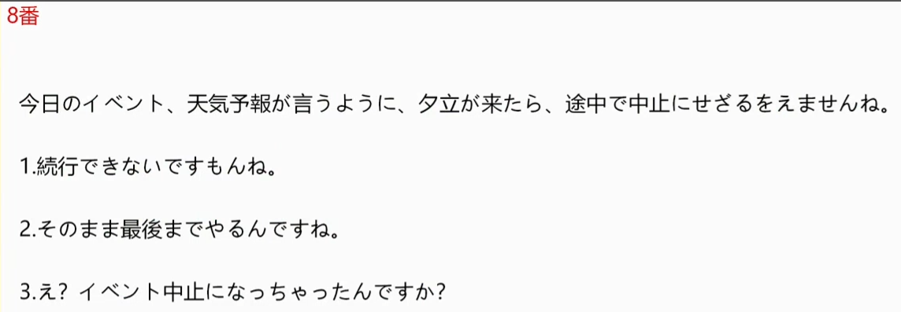
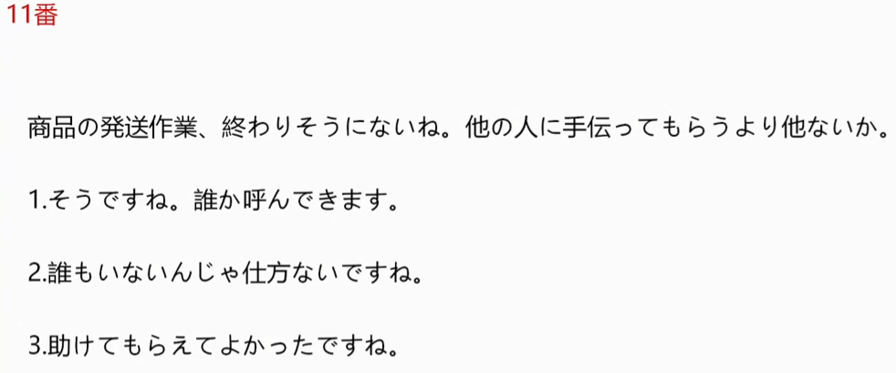
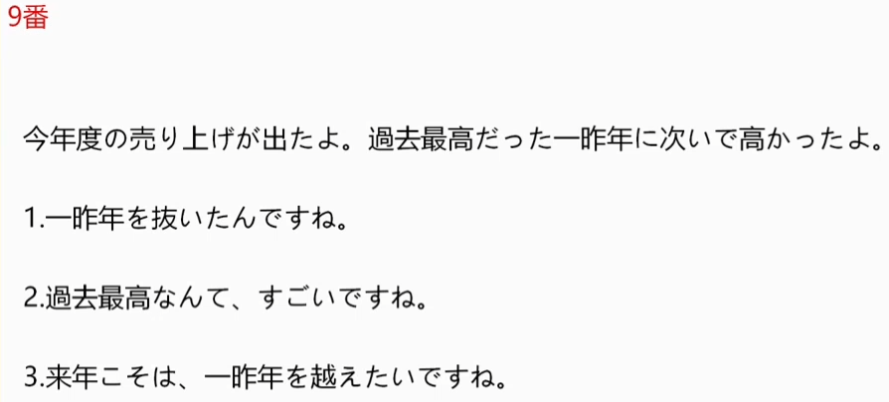
ちこく
れんらく
ゆうだち
ぞっこう
とちゅう
さいご
はっそう
さぎょう
かこ
ぬ
かこ
こ

